Slide 1
ПРЕЗЕНТАЦИЯ
«ВРЕМЕНА ГОДА»
Воспитатель 1 мл. группы
Кириллина Г.А.

Slide 2
Есть у природы
Четыре страницы,
Есть у погоды
Четыре сестрицы
(автор Е. Карганова)

Slide 3

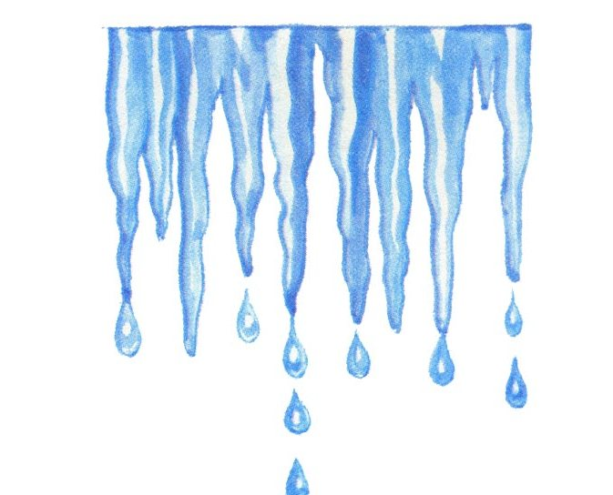

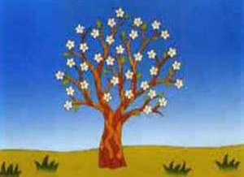
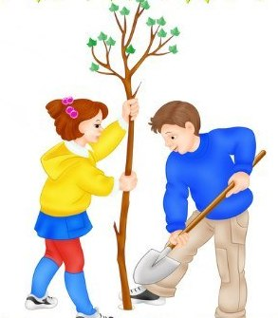
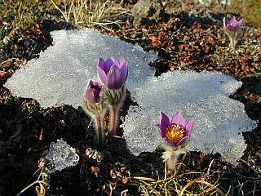
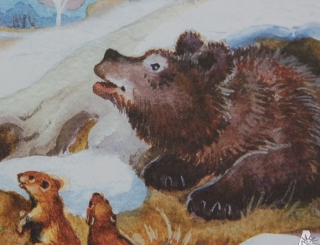
Прилетают птицы
Звери просыпаются
Первая сестрица
ВЕСНОЙ называется

Slide 4


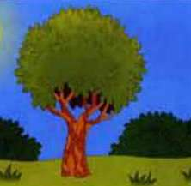


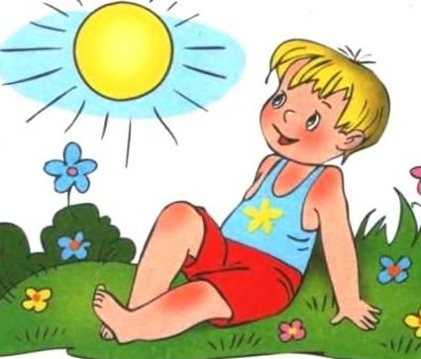
Сыты все, согреты
Солнца ярким светом
Вторую сестрицу
Называют ЛЕТО

Slide 5
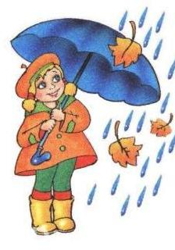

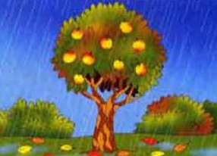
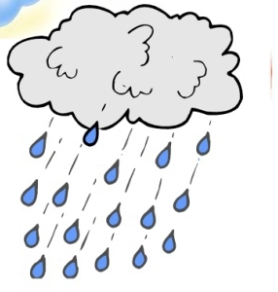
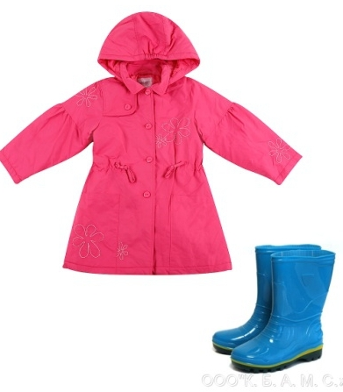
Сделаны запасы
Листья облетают
Третья сестрица -
ОСЕНЬ золотая

Slide 6


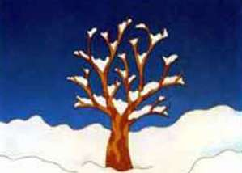
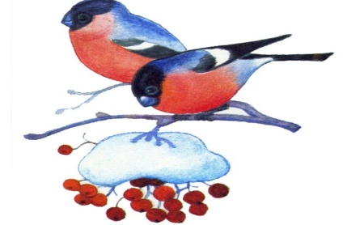

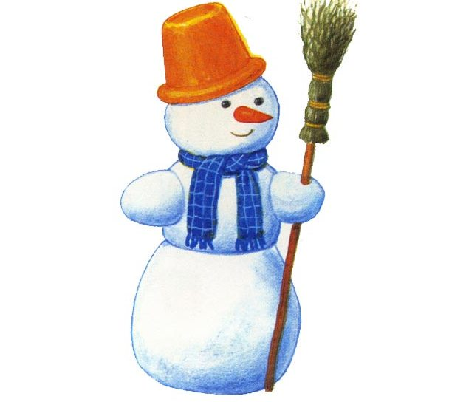
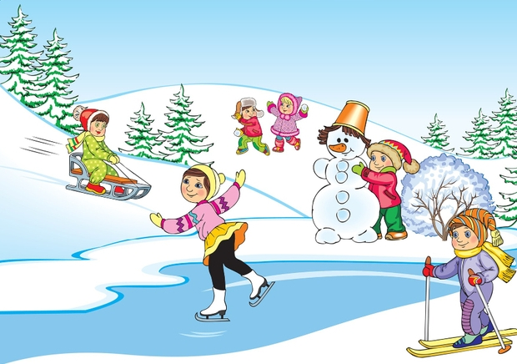
Всюду снег искрится -
К нам пришла сама
Четвертая сестрица -
Зимушка - ЗИМА

